Slide 1
Queue & Stack

Slide 2
Queue & Stack
Goal of the chapter
掌握FIFO和队列的定义
实现一个队列
熟悉build-in queue structure
使用队列解决简单问题

Slide 3


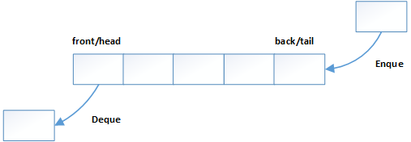

First-in-first-out data structure
定义
举例
FIFO：先入队的数据会先得到处理。
入队：只能在队尾添加数据。
出队：只能在队头删除数据。

Slide 4
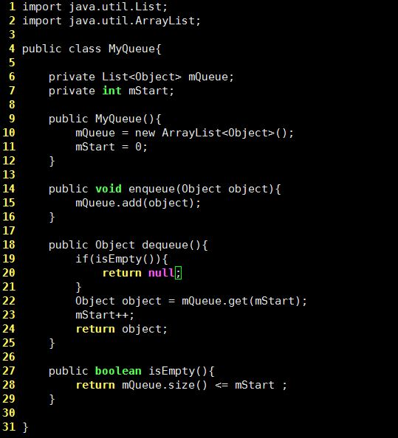
Queue & Stack

Slide 5
Queue & Stack

Slide 6
Queue & Stack

Slide 7
Queue & Stack

Slide 8
Queue & Stack

